Slide 1
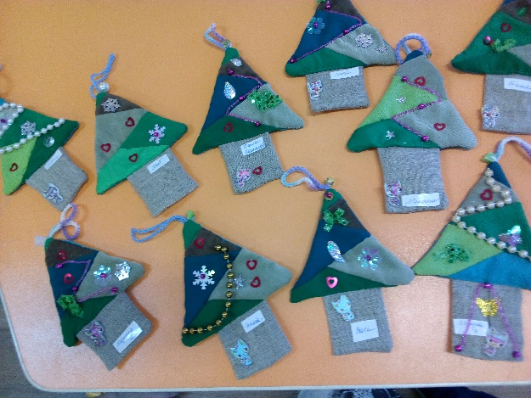
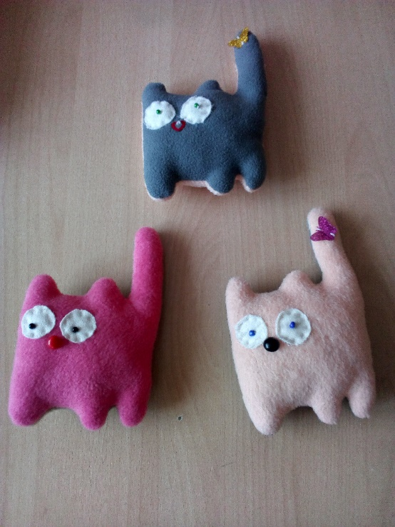
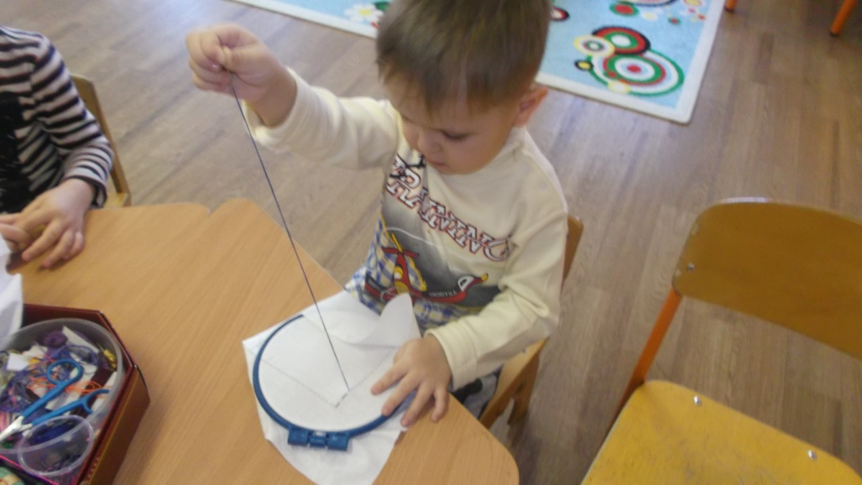
«Волшебные лоскутки» группа № 5 «Весёлый улей» Воспитатель: Сураева Ирина Владимировна

Slide 2
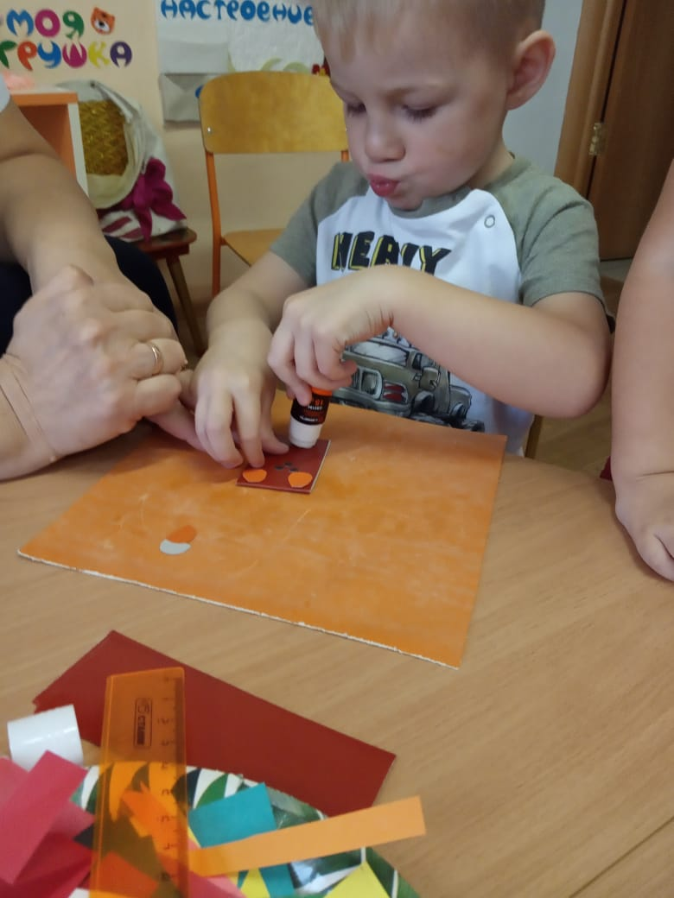
В.А. Сухомлинский писал:
«Истоки творческих способностей и дарования детей – на кончиках их пальцев. От пальцев, образно говоря, идут тончайшие ручейки, которые питают источник творческой мысли. Другими словами, чем больше мастерства в детской руке, тем умнее ребенок».

Slide 3
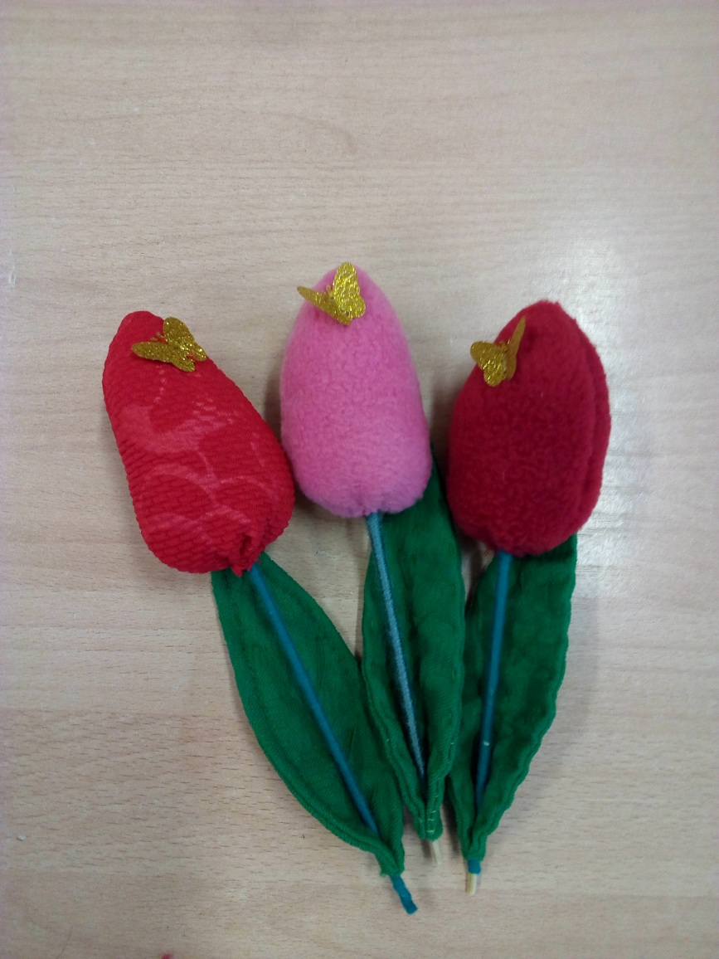
Актуальность
В Японии, стране самых передовых технологий были опубликованы результаты наблюдений. Суть наблюдений в том, что у детей, с малых лет, усаженных за компьютер, развитие речи вызывает большие проблемы.
Всерьёз напуганные учёные выяснили, что воздействие клавиатуры приходится на точки пальцев рук, которые не стимулируют развитие определённых мозговых зон.
А вот шитьё, работа с иголкой и тканью, другие незаслуженно забытые «дедовские» методы, наоборот, напрямую способствуют развитию мелкой моторики, а значит, и высших психических функций.
Среди целевых ориентиров ФГОС назван детский ручной труд, благодаря которому формируется индивидуальное своеобразие личности уже на первых этапах ее становления.
Проблема развития детского творчества в настоящее время является одной из наиболее актуальных проблем, ведь речь идет о важнейшем условии формирования индивидуального своеобразия личности уже на первых этапах ее становления.
Творчество развивает такие нравственно-волевые качества, как умение и потребность доводить начатое дело до конца, сосредоточенно и целенаправленно заниматься, помогать товарищу, ценить результаты труда не только своего, но и чужого. Ребенок становится более чувствительным к красоте в окружающей жизни, в предметах, созданных руками человека.

Slide 4
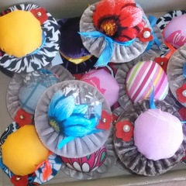
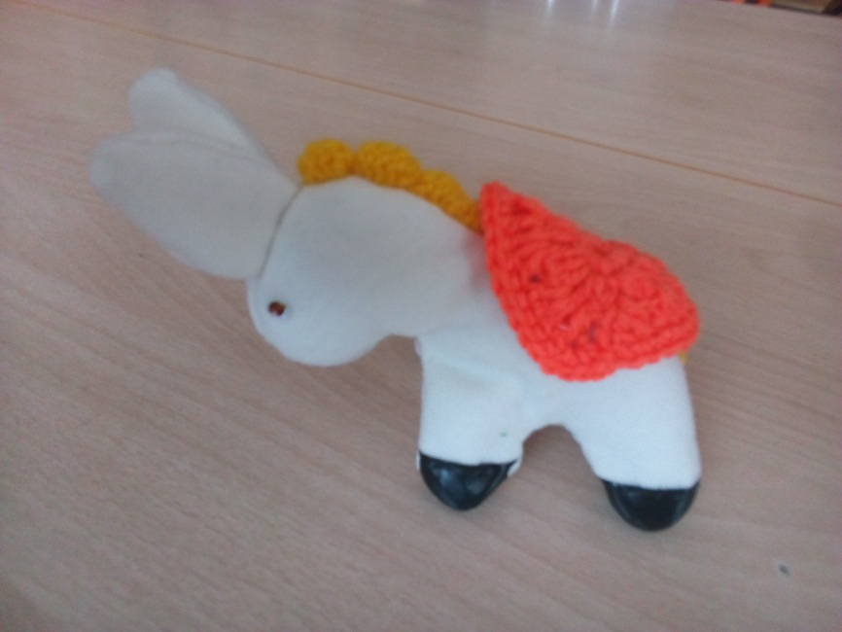
Цель:
Формирование у детей интереса к занятиям ручным трудом в процессе обучения основам работы с тканью; развитие художественно-эстетического творчества; ознакомление с материалами и инструментами для шитья и выработка умений и навыков их практического использования.
Развитие творческих способностей посредством художественного ручного труда , самостоятельности, способствование формированию у детей чувства прекрасного, развитию воображения, аккуратности, трудолюбия.

Slide 5
Ручной труд способствует решению следующих задач:
Образовательные задачи: -расширять словарь детей (мулине, шерсть, пяльцы, цветовая гамма и др.);
-закреплять цвета и оттенки;
-познакомить с основными приемами работы с иглой;
-учить с помощью взрослого планировать этапы и последовательность выполнения работ;
-формировать умение выполнять последовательную цепочку действий;
-предоставить детям возможность закреплять полученные знания и умения в самостоятельной деятельности;
Развивающие задачи: развивать умение безопасно пользоваться инструментами при работе.
-развивать умение доводить работу до конца;
-развивать общую моторную координацию и мелкую моторику, координацию движения обеих рук, зрительно-двигательную координацию;
-развивать художественный вкус, внимание, фантазию, изобретательность, пространственное воображение;
- Формировать творческое мышление, устойчивый интерес к художественной деятельности;
- Развивать желание экспериментировать, проявляя яркие познавательные чувства: удивление, сомнение, радость;
Воспитательные задачи: - -воспитывать трудолюбие и желание добиваться успеха собственным трудом;
-воспитывать внимание, аккуратность, целеустремлённость, творческую;
-воспитывать желание участвовать в совместной трудовой деятельности;

Slide 6
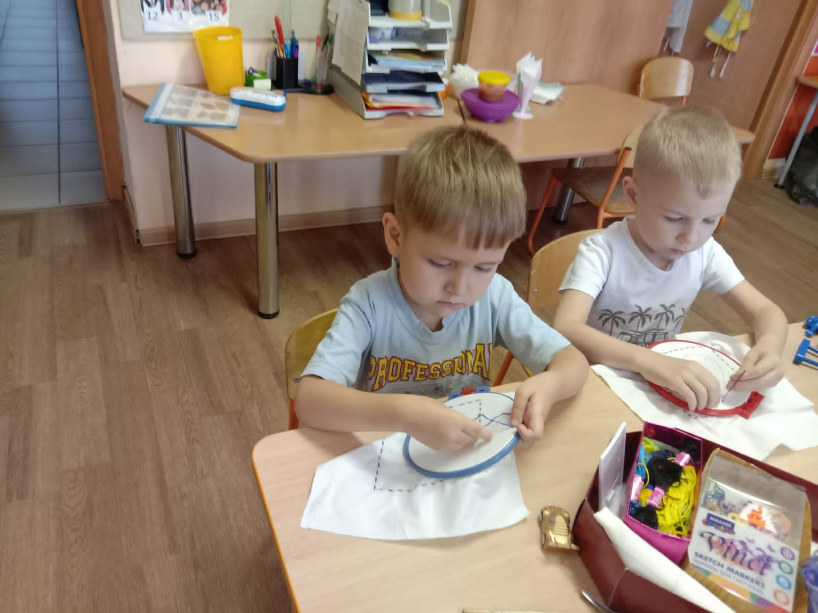
Начало….
Интерес к ручному труду у нас возник давно и неслучайно. Это следствие углублённой работы на протяжении нескольких лет по развитию художественно-творческих способностей у детей. Для реализации данного проекта была составлена программа «Волшебные лоскутки». Для удобства работу разделила на блоки: вышивка, мягкая игрушка, декоративные швы, лоскутное шитьё.

Slide 7
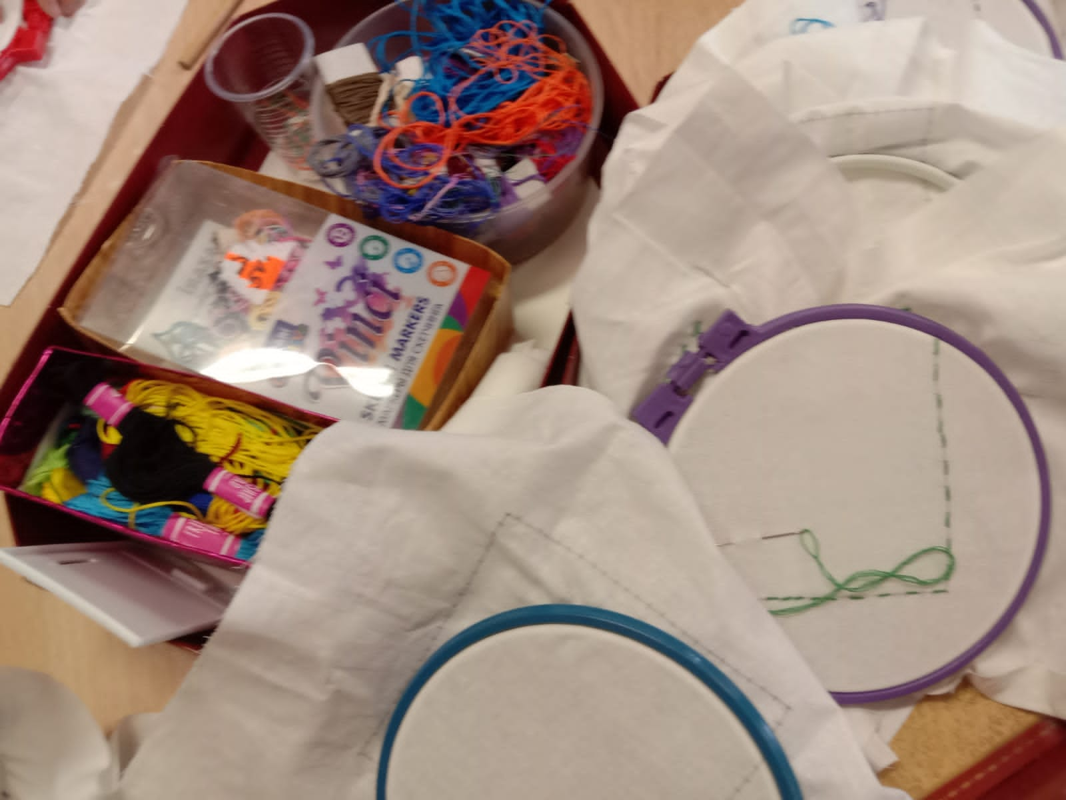
Вышивка
Заинтересовать возможностью развития творческих способностей каждого человека; содействовать личностному росту и социализации; расширить представления о народных промыслах.
Ознакомить учащихся с основными материалами для вышивки,
совершенствовать навыки работы; способствовать развитию эстетического вкуса

Slide 8
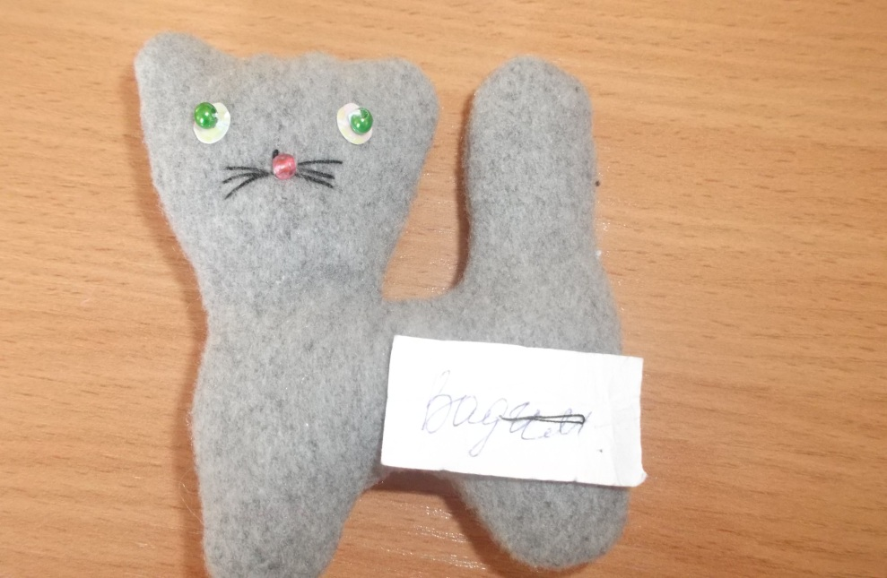
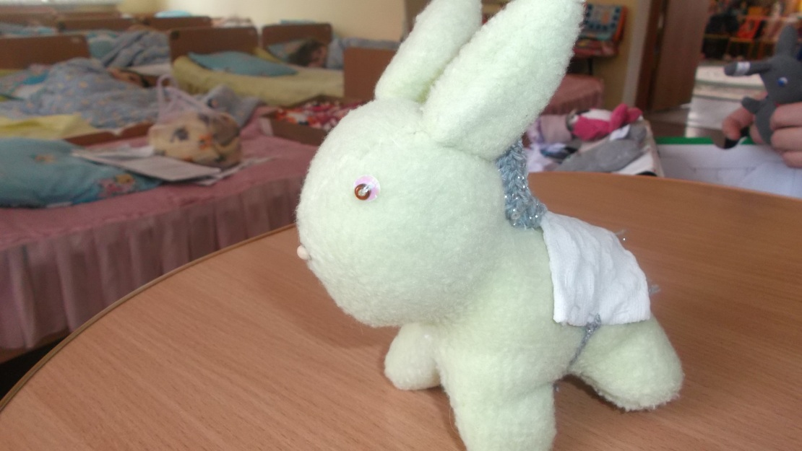
Мягкая игрушка
Развиваем интерес к занятиям по работе с тканью, желание мастерить красивые игрушки. Продолжать учить составлять единое целое из составных частей. Уметь работать в коллективе и самостоятельно. Выполнять простейшие швы, владеть приемами работы с тканью. Набивать синтепоном получившееся изделие.

Slide 9
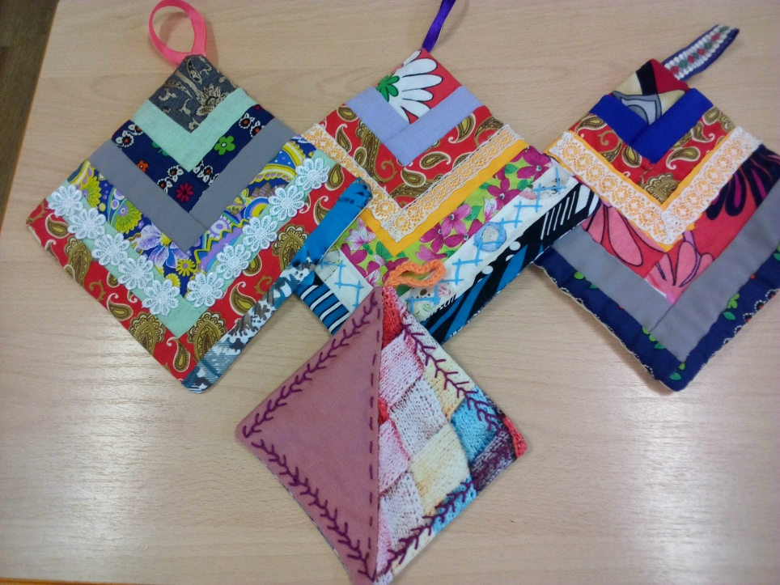
Декоративные швы
Продолжать знакомить детей с разнообразными элементами швов
Познакомить с новыми видами швом, формировать умение старательно и аккуратно выполнять работу
Развивать координацию движений обеих рук, воспитывать усидчивость.

Slide 10
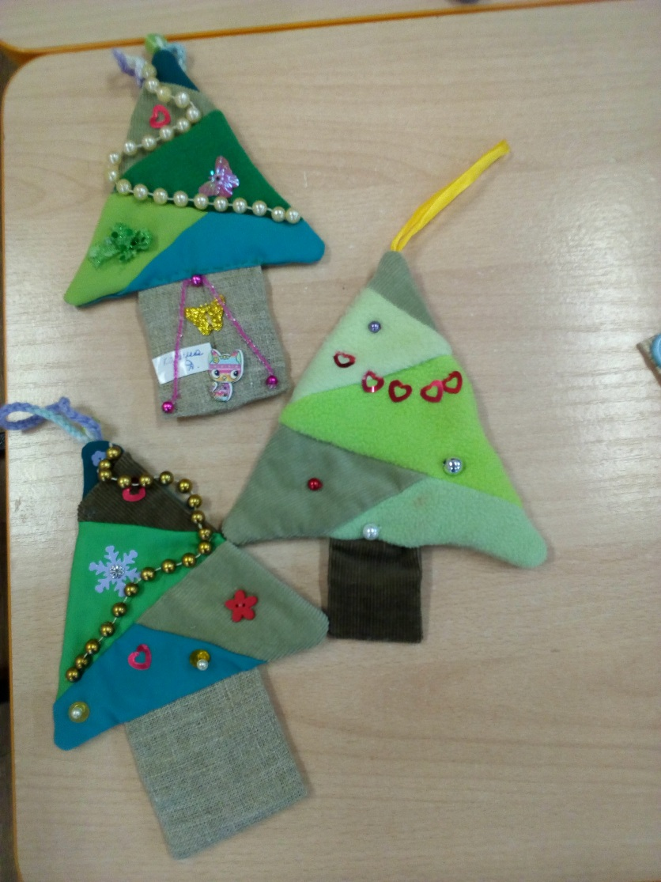
Лоскутное шитьё
Познакомить с интереснейшей техникой лоскутного шитья.
Способствовать развитию творческих способностей.
Развивать внимание; аккуратность в выполнении работы; мелкую моторику; глазомер.
Воспитывать любовь к народному творчеству - лоскутному шитью, стремление сделать полезную вещь для близких своими руками.

Slide 11
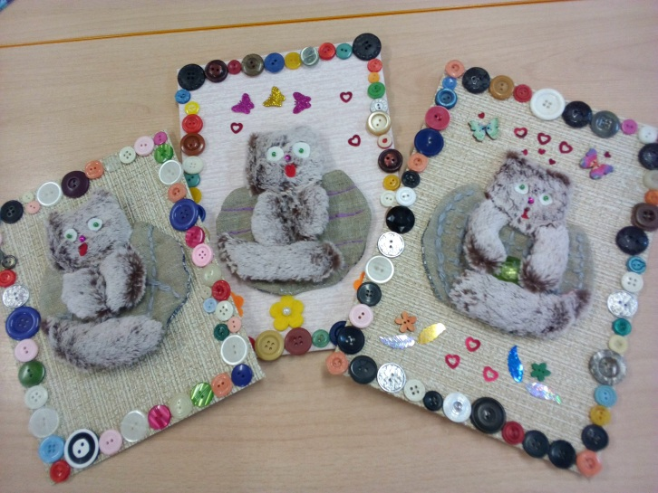
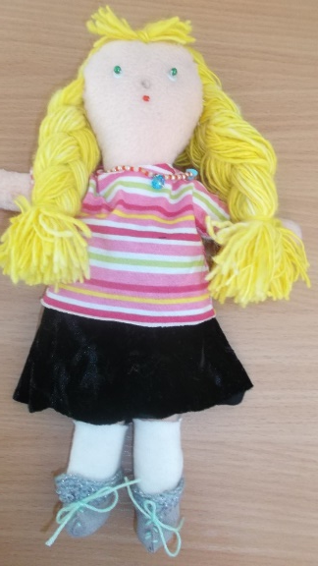
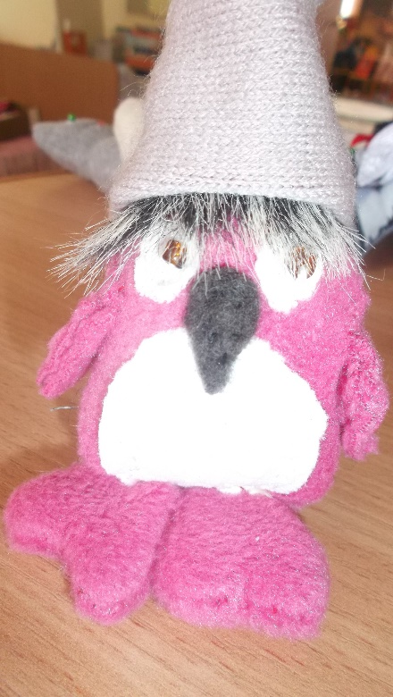
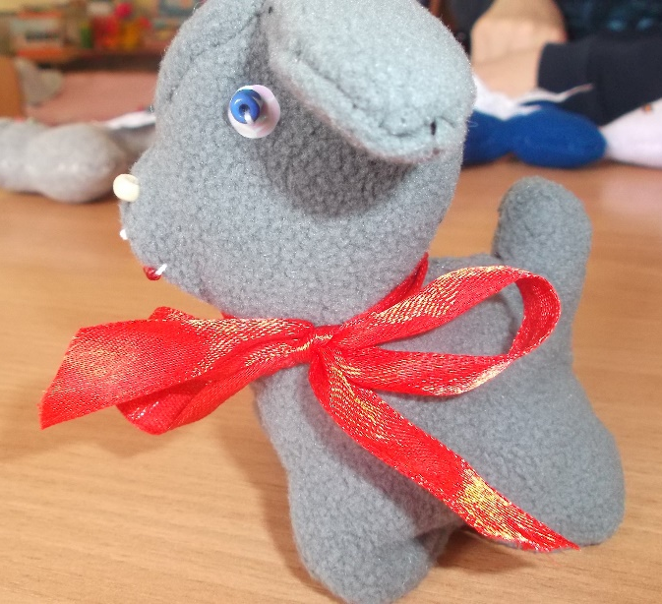
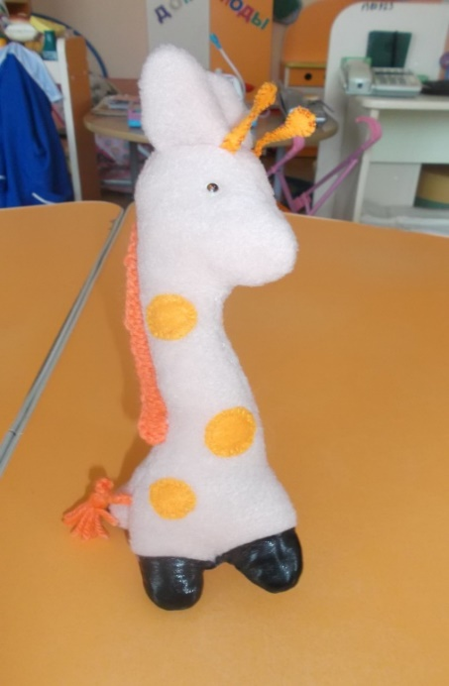
Детские работы

Slide 12
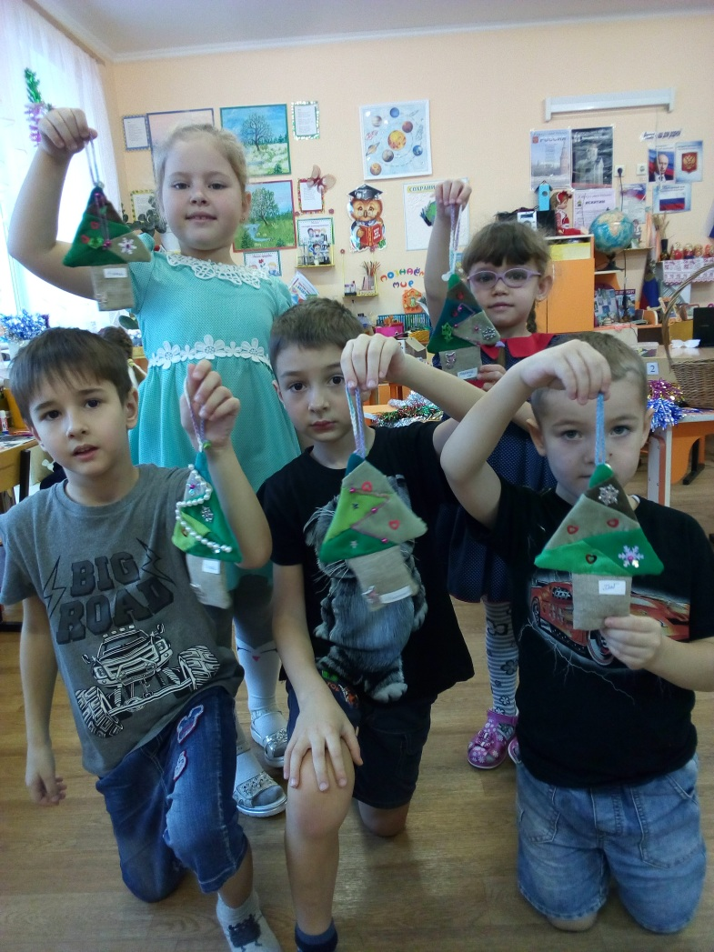
Ожидаемый результат:
К концу работы кружка «Волшебные лоскутки» у детей сформировано:
овладение элементарными трудовыми умениями при работе с тканью простейшими инструментами;
интерес к работе с тканью, желание самому научиться вышивать и шить;
умение владеть технологией шва «Вперед иголку», «Шов назад иголка», «Обметочный шов», «Козлик», «Косичка», «Французские узелки»;
умение владеть приемом закрепления нити в начале и в конце работы;
интерес к эстетической стороне и окружающей действительности, удовлетворение потребности детей в самовыражении;
использовать ручные умения в повседневной жизни(изготовление подарков, сувениров);
готовность к школьному обучению.
К концу второго года реализации программы ожидается процентное увеличение числа воспитанников с хорошо развитой мелкой моторикой.
В результате работы кружка предполагается овладение детьми элементарными трудовыми умениями при работе с тканью и простейшими инструментами (ножницами, иглой).

Slide 13
Список литературы:
Агишева Т.А. Подарки своими руками. Ярославль. Академия развития, 2008.
Вали Б.Д., Рикольфи Р. Лоскутное шитье. – Пер. с итал.,– М. : ООО Мир книги, 2002. – 80 с. : ил.
Горунович Е.А. Содержание и методика обучения детей 5-6-летнего возраста декоративной деятельности и ручному художественному труду. - Минск, 1989.
Гусакова М.А. Подарки и игрушки своими руками. - М.,- 2000.
Денисова Л.Ф. Изысканный лоскут. Москва, 2009
Зайцева А.А. Лоскутное шитьё без нитки и иголки / Анна Зайцева. – М.: Эксмо, 2010. – 64 с. : ил. – (Азбука рукоделия)
Комарова Т. С. Детское художественное творчество. - М., - 2005.
Кошелев В.М. Художественный и ручной труд в детском саду. - М., - 2002 .
Кулер Донна Лоскутное шитьё. Мир книги. Москва 2005.
Красичкова Е.И. Художественное вышивание. Государственное издательство БССР 1963.
Кренц Джен Секреты мастерства. Мотивы ромбов в квилте. Издательство Ниола – пресс 2007г.
Лебедева Е.Н. Использование нетрадиционных техник в формировании изобразительной деятельности дошкольников. - М., - 2008.
Максимова М.В. Вышивка. Первые шаги.-Москва: З. А. О. издательство Эксмо, 1997.-96с.
Страунинг А. М. Развитие творческого воображения дошкольников на занятиях по изобразительной деятельности”.- М., - 2008.

Slide 14
Спасибо за внимание

